Slide 1
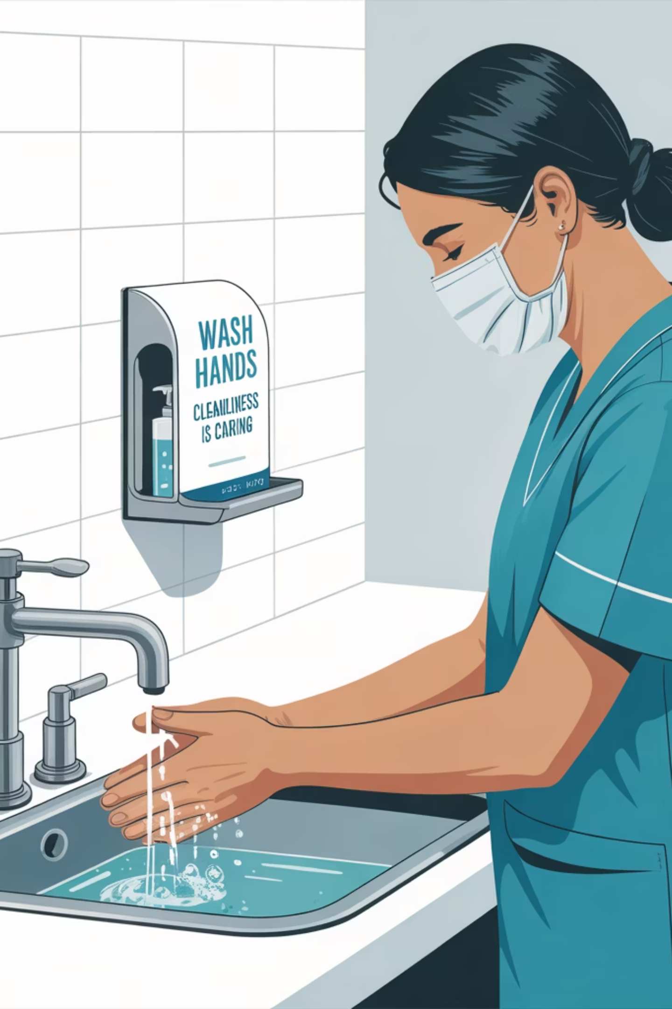
日常生活援助技術Ⅲ
第１回 清潔援助の基礎理解
看護における清潔援助の基本的な考え方と実践方法について学びます。この講義では、清潔の定義から始まり、健康との関係、看護師の基本的態度、援助の種類、必要な物品まで幅広く解説します。
清潔援助は単なる身体ケアではなく、対象者の身体的・精神的健康、生活の質（QOL）を支える重要な看護実践です。

Slide 2
「清潔」の定義
清潔とは
医療・看護における清潔
身体や環境を汚れや病原体から保ち、清らかな状態を維持することを指します。
単なる見た目のきれいさだけでなく、衛生的で安全な状態を保つことが求められます。
清潔援助は、看護の根幹に関わる重要な行為であり、対象者の健康と生活の質を支える看護実践の一環として位置づけられます。

Slide 3
看護における清潔の意義
感染予防
快適な療養環境
尊厳の保持
皮膚・粘膜の清潔を保ち、細菌やウイルスの繁殖を防ぎます。免疫力が低下した対象者を感染から守ります。
ベタつきやにおいの除去により不快感を軽減します。リラックスや睡眠の質向上につながります。
髪型や顔を整えることで「人としての尊厳」を支えます。身だしなみを整えることによる自己肯定感の向上につながります。
信頼関係の構築
丁寧な援助ややさしい声かけを通じて安心感を提供します。清潔援助の時間が、看護師との大切な関わりの場となります。

Slide 4
身体の清潔と健康との関係
清潔保持は身体的健康を支えるだけでなく、精神的な安定にも重要な役割を果たします。
汚れ・皮脂・汗の除去
微生物の繁殖を防ぐ
皮膚炎や褥瘡（床ずれ）の予防、皮膚の健康維持、清潔感の向上につながります。
細菌やウイルスの感染を防ぎ、感染症の予防、免疫力の低下を防ぎます。

Slide 5
清潔援助による健康効果
清拭・洗髪などによる刺激
外見を整える（整容）
援助を通じた関わり
血行促進、疲労回復、リラクゼーション効果をもたらします。
自己肯定感と自尊心を高め、精神的な安定に繋がります。
看護師との信頼関係を構築し、安心感と心理的サポートを提供します。
清潔援助は、身体の健康だけでなく、心理的安定や精神的健康にも寄与し、回復過程において不可欠です。

Slide 6
清潔援助における看護師の基本的態度
清潔援助を行う際、看護師は対象者の尊厳を守り、
安心感を提供するための基本的態度が求められます。
プライバシーへの配慮
羞恥心の尊重
説明と同意
カーテンやスクリーンを使用し、露出を最小限に抑えることで、対象者が安心して援助を受けられる環境を整えます。
同性による援助を心がけ、やさしい声かけで安心感を与え、羞恥心に配慮した環境を作ります。
援助前に内容と手順を明確に説明し、対象者の理解と同意を得てから開始します。

Slide 7


清潔援助における倫理的配慮
無理のないペース
自立支援の視点
対象者の体調や気分に合わせ、痛みや不快感がないよう配慮し、援助を進めます。
対象者の残存機能を活かし、できる範囲で自立を促す支援を行います。
清潔援助は、身体的ケアに加え心理的ケアも含むため、対象者の尊厳を守り、信頼関係を築くことが回復を支える上で不可欠です。

Slide 8
清潔援助の種類と特徴
清潔援助には、身体の状態や目的に応じたさまざまな方法があります。
各方法の対象部位や特徴、効果を理解しましょう。
全身清拭
部分清拭
臥床のまま身体全体を拭きます。身体全体の清潔保持、血行促進、筋肉のリラックス効果があります。
顔、手、陰部などの一部を拭きます。汚染部位の清潔、快適性の確保、リフレッシュ効果があります。
洗髪
足浴・手浴
ベッド上または洗髪台で髪を洗います。頭皮の清潔保持、爽快感、リラックス効果があります。
温水に手足を浸して洗います。清潔保持、循環促進、リラクゼーション効果があります。

Slide 9
清潔援助の種類と特徴（続き）
洗面
整容
入浴
顔、目、口まわりの洗浄で、清潔保持、感染予防、リフレッシュ効果があります。
髪型や髭を整えることで、外見を整え自己肯定感を高め、尊厳を保持します。
浴槽やシャワーでの入浴は、全身の清潔保持、筋緊張緩和、精神的安定に効果的です。
全身清拭や入浴は全身のリフレッシュに、部分清拭や洗髪は
快適性の向上に有効です。

Slide 10
清潔援助の効果的な組み合わせ
洗面と整容
部分清拭と手浴
全身清拭と足浴
朝の目覚めとともに行うことで、一日の始まりを爽やかにし、気分を高めます。
食事前に行うことで、清潔感を保ちながら食欲を促進します。
就寝前に行うことで、リラックス効果が高まり、良質な睡眠を促進します。
整容や洗面は、身体の清潔だけでなく、心理的な安定や自己肯定感の向上にも寄与します。状況に応じて適切な組み合わせを選択することで、より効果的な援助が可能になります。

Slide 11
清潔援助に必要な物品
タオル・バスタオル
洗面器・湯桶
手袋・エプロン
温水や清拭剤の準備に。使用後は必ず洗浄・乾燥させます。
感染予防に。交換と廃棄のタイミングを守り、正しく処分します。
水分の拭き取りに使用。優しく拭き、清潔に保ち乾燥させます。

Slide 12
清潔援助に必要な物品（続き）
清拭用クロス
清拭剤・石けん
防水シーツ
使い捨てか洗濯可能なものを使用します。部位ごとに使い分け、清潔を保ちます。
刺激の少ないものを選び、皮膚への負担を軽減します。洗浄後は残留物が残らないように拭き取ります。
寝具を濡らさないように敷きます。ズレないようにしっかり固定し、使う際に注意を払います。
清潔を保つためには、使用する物品の正しい使い方が重要であり、使用後の管理にも注意を払うべきです。特に、手袋やエプロンは、感染症予防の観点から交換タイミングを守り、清潔を保つことが不可欠です。

Slide 13
物品の適切な扱い方
部位ごとの使い分け
温度管理
使用後の処理
清潔度の高い部位から低い部位へ進め、交差感染のリスクを最小限に抑えるため、同じタオルやクロスを使いまわさないようにします。
清拭に使用するお湯の温度は40〜45℃を目安とし、対象者の状態に合わせて調整します。
皮膚を傷めないよう注意が必要です。
使用した物品は適切に洗浄・消毒し、乾燥させます。
使い捨て物品は正しく廃棄します。

Slide 14


清潔援助の実施手順
終了後
実施
物品を片付け、対象者の安楽を確保し、実施内容と反応を記録します。
準備
対象者の状態に合わせ、清潔な部位から不潔な部位へ援助を行い、反応を観察します。
必要な物品を揃え、プライバシーを保護し、対象者に説明・同意を得ます。
各段階で対象者の観察と尊厳保持を徹底しましょう。

Slide 15
清潔援助における観察ポイント
皮膚の状態
バイタルサイン
発赤、腫脹、乾燥、湿潤、傷、褥瘡の有無などを観察します。特に骨突出部や皮膚の重なる部分は注意深く確認します。
援助前後の体温、脈拍、呼吸、血圧の変化を観察します。特に全身清拭や入浴では、循環動態の変化に注意します。
心理状態
自立度
援助中の表情、言動、反応から心理状態を観察します。不安や羞恥心、痛みなどの不快感がないか確認します。
どの程度自分で行えるか、援助が必要な部分はどこかを観察します。残存機能を活かした援助計画に反映させます。

Slide 16
対象者に合わせた清潔援助の工夫
高齢者
小児
皮膚が乾燥しやすいため、保湿ケアを重視します。体温低下に注意し、援助時間を短くします。転倒リスクに配慮した環境を整えます。
体温調節機能が未熟なため、室温や湯温に注意します。恐怖心を和らげるための声かけや遊び心を取り入れます。
意識障害のある患者
終末期の患者
安全確保を最優先し、体位変換時は特に注意します。声かけを続け、刺激を与えすぎないよう配慮します。
疲労度に合わせて短時間で行います。苦痛を与えないよう、優先順位を考慮します。家族の希望も取り入れます。

Slide 17








清潔援助における感染予防
手指衛生
個人防護具
援助前後には手指衛生を徹底。手袋着用時も、外した後は必ず行います。
状況に応じ、手袋等を適切に着用。汚染リスクに応じて使い分けます。
清潔から不潔へ
物品の管理
清潔な部位から不潔な部位へ進め、部位ごとにタオルを交換。
個人専用物品を使用し、共用を避けます。使用後は洗浄・消毒・乾燥を徹底。
感染予防の基本を守り、対象者と看護師自身を護ります。
免疫力低下者には特に厳重な対策を。

Slide 18
清潔援助における安全管理
転倒・転落予防
体温管理
入浴や洗髪時は滑りやすい環境に注意し、手すりや滑り止めマットを使用。常に対象者から目を離さない。
露出を最小限にし、室温や湯温を適切に管理。特に高齢者や小児の体温低下に注意する。
循環動態の変化
皮膚トラブル
全身清拭や入浴時の血管拡張による血圧低下に注意。バイタルサインを観察し、異常時は中止する。
過度な摩擦や刺激による皮膚損傷を防ぐ。適切な温度と圧で清拭し、保湿ケアを行う。

Slide 19
清潔援助の記録と評価
実施内容の記録
対象者の反応
実施した援助の種類、方法、使用した物品、所要時間などを具体的に記録します。特別な配慮や工夫があれば、その内容も記載します。
援助中の表情、言動、バイタルサインの変化などを記録します。快適さや満足度についての発言も重要な情報です。
観察結果
評価と計画修正
皮膚の状態、清潔度、自立度などの観察結果を記録します。前回との変化や気になる点を明確にします。
援助の効果を評価し、目標達成度を確認します。必要に応じて次回の援助計画を修正します。
記録は継続的なケアの質を保証するために重要です。
客観的な事実と主観的な情報を区別して記載しましょう。

Slide 20
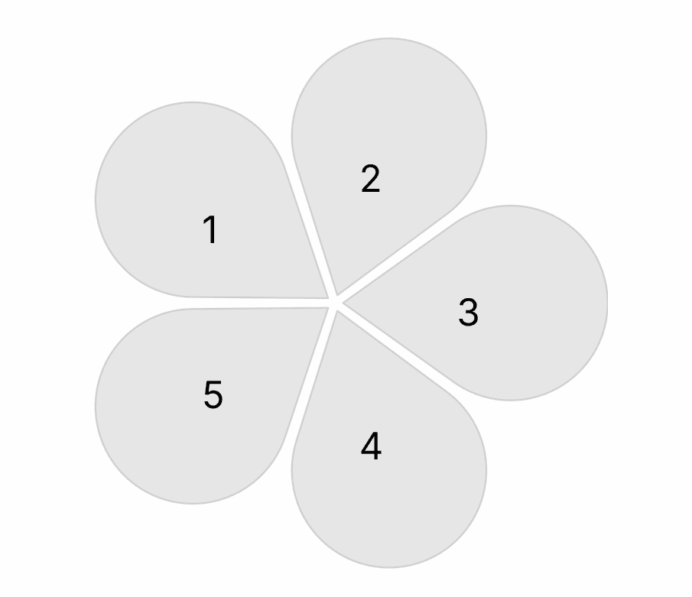
まとめ：清潔援助の重要性
尊厳
信頼関係
心理的健康
感染予防
身体的健康
清潔援助は、単に身体をきれいにするための行為ではなく、対象者の身体的・心理的健康、尊厳、生活の質（QOL）を支える重要な看護技術です。
今後の講義では、各援助方法を一つひとつ取り上げ、根拠に基づいた技術を身につけていきます。清潔援助を通じて、対象者の健康と尊厳を守る看護実践を目指しましょう。

